Slide 1
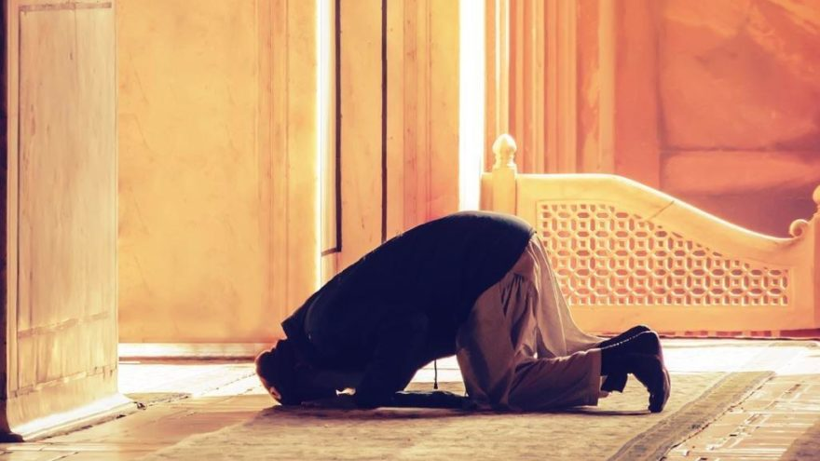




6. Sınıf
2. Ünite
Namaz İbadeti ve Önemi
1
2
Namaz Çeşitleri
Namaz İbadeti
Namazın Kılınışı
3
Bir Peygamber Tanıyorum: Hz. Zekeriya (a.s.)
4
Bir Sure Tanıyorum: Fil Suresi ve Anlamı
DKAB
5

Slide 2
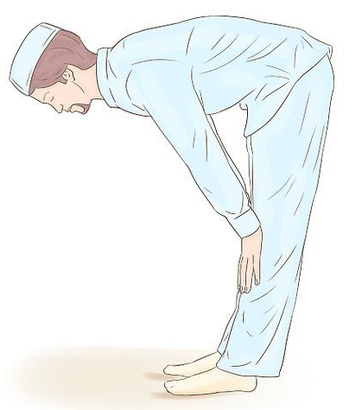
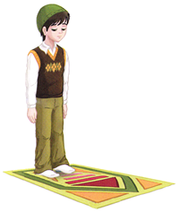
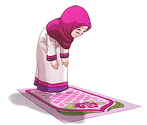
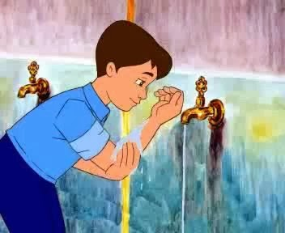
Namaz İbadeti ve Önemi
1
Verilen resimler sizlere neleri hatırlatmaktadır?

Slide 3
Namaz hakkında neler biliyorsunuz?
Camii
Abdest
Temizlik
Farz
Fatiha
Ezan
Rukû
Allah’ın emri
Verilen kelimeleri kullanarak namaz hakkında cümleler kuralım?

Slide 4
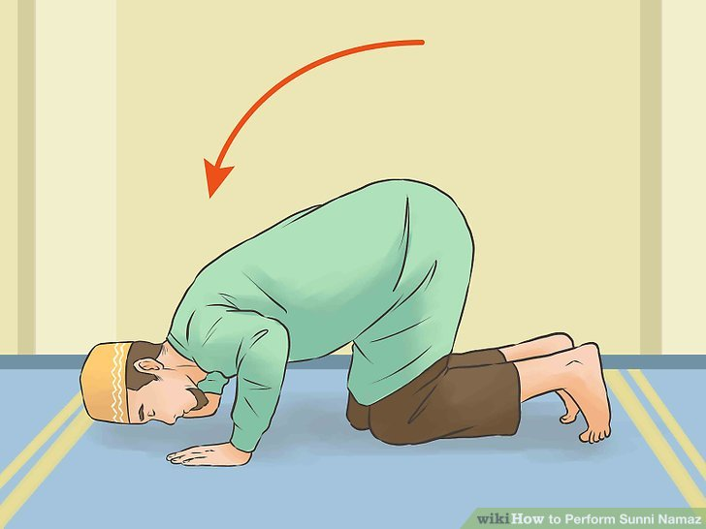
Verilen kelimelerden hangileri namazla ilgilidir? İşaretleyelim.
✓
Salat
X
Dönmek
✓
Yüceltmek
✓
Allah’ın emri

Slide 5
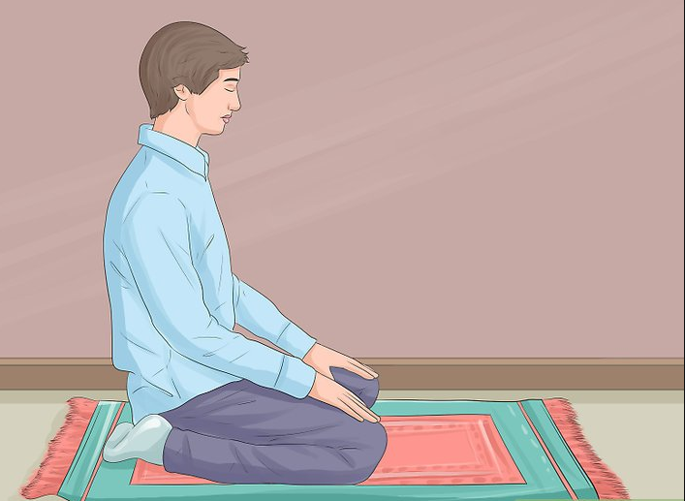
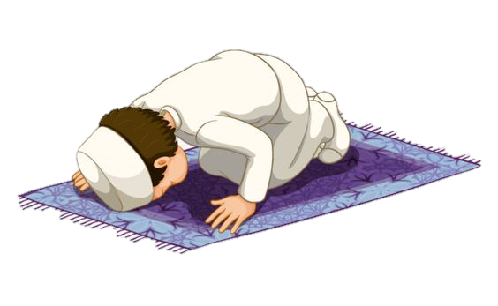
Namaz
Namaz, günde beş vakit yerine getirilen bir ibadettir.
Akıllı ve sorumluluk yaşına girmiş her Müslümanın namaz kılması gerekir.

Slide 6
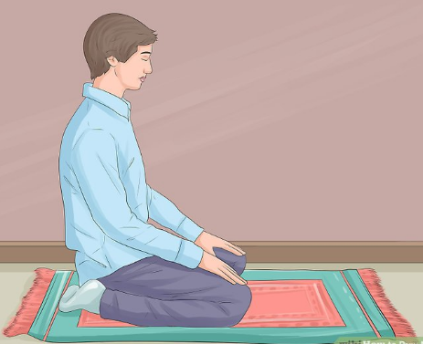
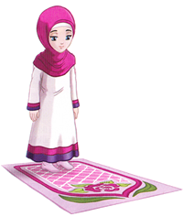
NAMAZ KİMLER FARZDIR?
Akıllı (zihinsel engelli olmayan),
Ergenlik çağına ulaşmış,
Bütün Müslümanlara farzdır.

Slide 7
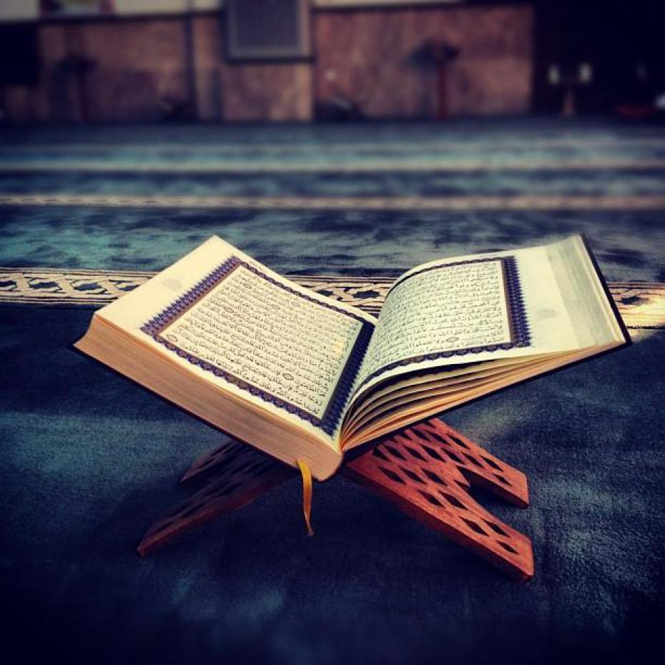
“…Namazı dosdoğru kılın; çünkü namaz müminler üzerine vakitleri belli bir farzdır.”
Nisâ suresi, 103. ayet.
“...Namazı kılın; zekâtı verin ve Allah’a sımsıkı sarılın. ”
Hac suresi, 78. ayet.
Kur’an-ı Kerim
Ayetlerde namazla ilgili verilmek istenilen mesajlar nelerdir?

Slide 8
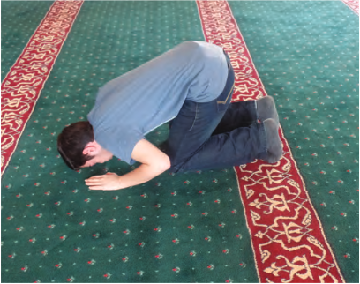
“Kıyamet gününde kulun hesaba çekileceği ilk ameli onun namazıdır. Eğer namazı düzgün olursa diğer hesapları iyi gider ve kazançlı çıkar. Namazı düzgün olmazsa kaybeder ve zararlı çıkar...”
Hz. Muhammed (sav)
Hadiste namazla ilgili verilmek istenilen mesaj nedir?

Slide 9




Namaz
1
2
3
4
İslam’ın ______ şartından biri
Allah'ın bize verdiği nimetlere bir ________
Yüce Allah’ın (c.c.) açık ve kesin bir _________.
_____ direğidir.

Slide 10
Namaz
1
2
3
4
İslam’ın beş şartından biri
Allah'ın bize verdiği nimetlere bir şükürdür.
Yüce Allah’ın (c.c.) açık ve kesin bir emridir.
Dinin direğidir.

Slide 11
Namazı
Niçin Namaz?
Niçin Namaz Kılmalıyız?
__________ için
___________ için
kılınır.
__________ için
Boşlukları uygun bir şekilde dolduralım.

Slide 12
1
3
5
Allah emrettiği için
Allah’ın verdiği Nimetler şükür için
Allah rızasını kazanmak için
2
4
Kulluk görevini yerine getirmek için
Allah’ın emri olduğu için
NİÇİN NAMAZ KILIYORUZ?

Slide 13

Etkinlik için tıklayınız
Etkinlik yapıyoruz

Slide 14
Video izliyoruz
Kaynak: https://www.youtube.com/watch?v=rCkkHTUZv6E

Slide 15


Slide 16
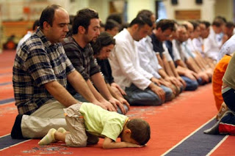
Namaz bizlere hangi alışkanlıkları kazandırır?
Namaz insana ______________ alışkanlığını kazandırır.
Boşluğu nasıl doldurabilirsiniz?

Slide 17
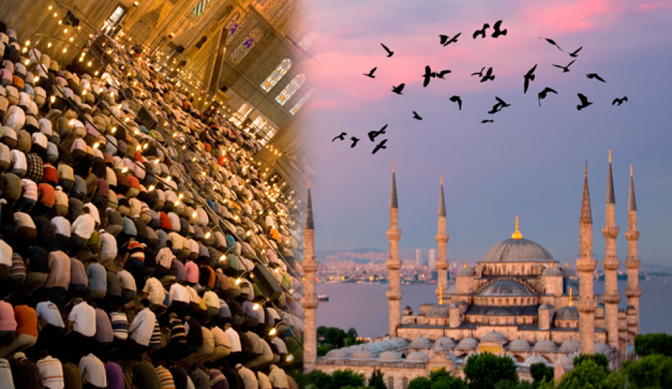
Namaz
İnsanı
İnsanı
Yandaki boşlukları uygun bir şekilde dolduralım.
Yaklaştırır
Uzaklaştırır

Slide 18
Sevgiye
Namaz
Yalandan
Kir
İnsanı
İnsanı
Temizlik
Sevgiye
Yalandan
Temizliğe
Merhamete
Kirden
Merhamete
Gıybetten
Gıybetten
Mutluluğa
Mutluluğa
Düzene
Kibirden
Düzen
Kibir
kelimeleri yerleştirelim
Yaklaştırır
Uzaklaştırır

Slide 19

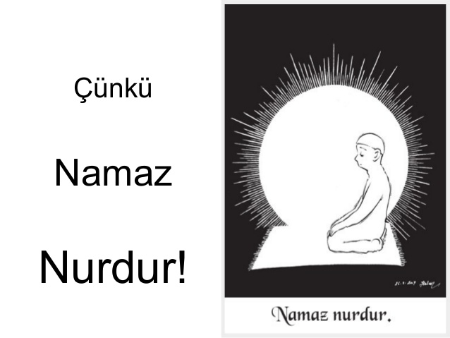
Aşağıda namazla ilgili bazı cümleler karışık olarak verilmiştir. Cümleleri uygun bir şekilde düzeltelim.
1. dinin/direğidir/Namaz
  «Namaz dinin direğidir.»
2. İmanın/namaz,/göstergesidir/bir
  Namaz, imanın bir göstergesidir.
3. Rabb’ine/andır/kulun/secde;/en/olduğu/yakın
  “Secde; kulun Rabb’ine en yakın olduğu andır.”
4.insanı/namaz/tutar/uzak/kötülüklerden/
  Namaz, insanı kötülüklerden uzak tutar.

Slide 20
Etkinlik için tıklayınız
Etkinlik yapıyoruz

Slide 21


Doğru Yanlış Soruları
1
Namaz, kişiyi Rabbi’ne yakınlaştırır.
D
Y
2
Namaz akıllı ve ergenlik çağına girmiş bütün Müslümanlara farzdır.
D
Y
3
Namaz, temizlik alışkanlığını kazanmak için kılınır.
D
Y
4
Namaz dua ve Allah’a itaatin bir göstergesidir.
D
Y
5
Verdiği nimetler için Allah’a şükretmek için namaz kılmamız gerekir.
D
Y
6
Sağlık durumu iyi olmayanlara namaz farz değildir.
D
Y

Slide 22


1. Namazla ilgili aşağıdaki bilgilerin hangisinde yanlışlık yapılmıştır?
A
    Kur’an’ı Kerim’de salat diye geçer.
B
    Allah’ın emri ve kulun görevi
C
    İslam’ın beş şartından biridir.
D
    Sadece sağlık durumu iyi olanlara farzdır.

Slide 23
Hz. Muhammed, “Birinizin kapısı önünde günde beş defa yıkandığı bir nehir olsa, o kimsede kir namına bir şeyin kalabileceğini düşünebilir misiniz?” diye sorar. Sahabe, “Hiç kir kalmaz.” diye cevap verir. Bunun üzerine Peygamberimiz, “İşte beş vakit namaz da böyledir, Allah bu namazlarla günahları yok eder.” Hz. Muhammed (sav)
2. Peygamberimiz bu hadis-i şerifinde namazın hangi yönüne değinmiştir?
A
    Namazın günahlardan arındırdığına
B
    Namazın dinin en önemli ibadeti olduğuna
C
    Namazın Allah’a karşı gelmekten sakındırdığına
D
    Namazın farz bir ibadet olduğunu

Slide 24
  Namaz akıllı ve ergenlik çağına girmiş bütün Müslümanlara farzdır.
  Namaz, Allah’ın verdiği nimetlere bir şükürdür.
  Kulun ahirette ilk olarak hesaba çekileceği ibadet namazdır.
3. Yukarıda verilenlerden hangileri doğrudur?
A
A
I, II
B
I, II, III
C
I, III
D
II, III

Slide 25




MUSTAFA YILDIRIM
DİN KÜLTÜRÜ VE AHLAK BİLGİSİ ÖĞRETMENİ
www.dindersimateryal.com
mustafa_yildirim129
t.me/Dindersimateryalcom

